Slide 1
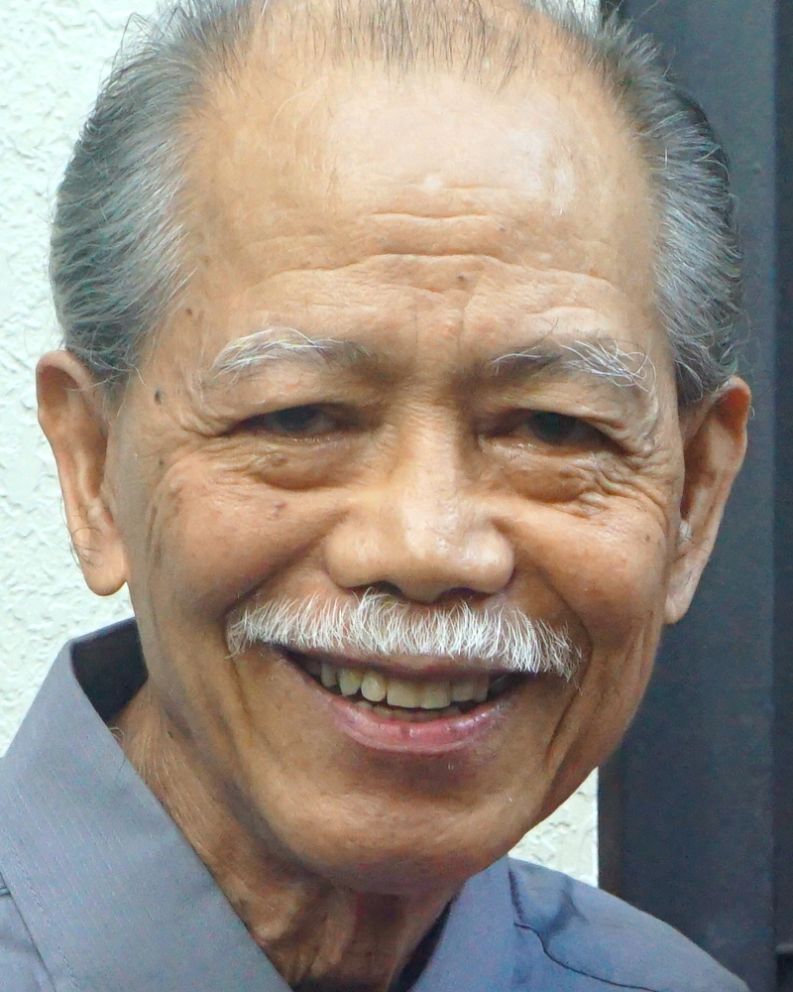
Adult Bible Study Guide
Jul • Aug • Sep 2021
powerpoint presentation designed by claro ruiz vicente
http://clarovicente.weebly.com

Slide 2
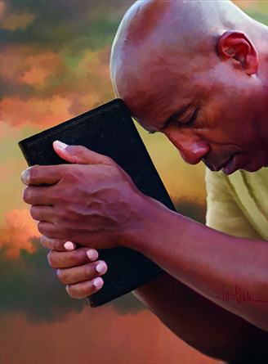
Gerald & Chantal Klingbeil
Principal Contributors
Notes:
Kapahingahan Kay Cristo. Sa isang Adventista, ano ang karaniwang maiisip kapag ang usapan ay tungkol sa kapahingahan, lalo na kung kapahingahan kay Cristo? Ang araw ng Sabbath di ba?

Slide 3
Rest in Christ
Contents
1 Living in a 24-7 Society
2 Restless and Rebellious
3 The Roots of Restlessness
4 The Cost of Rest
5 “ ‘Come to Me . . .’ ”
6 Finding Rest in Family Ties
7 Rest, Relationships, and Healing
8 Free to Rest
9 The Rhythms of Rest
10 Sabbath Rest
11 Longing for More
12 The Restless Prophet
13 The Ultimate Rest
Notes:
Unang liksyon. Sa ating liksyon sa tremestreng ito’y hindi lamang ang ikapitong araw ng sanlinggo ang tatalakayin. Pansinin nyo ang pang-anim na liksyon: Pagkatuklas ng Kapahingahan sa Tali ng Pamilya. Anumang uri ng kapahingahan meron ang tao, at marami yon, ang mga ito’y masusumpungan lamang kay Cristo. Bago tayo pumalaot ay manalangin muna tayo. “Ama namin, Diyos ng sansinukob, inyo po isinugo ang Banal na Espiritu, ang Espiritu ng katotohanan. Pangunahan po Niya ang aming pag-aaral ngayon. Sa ngalan ng Inyong Anak, amen.”

Slide 4
Rest in Christ
Our Goal
“Resting in Christ is the key to the type of life that Jesus promises to His followers: ‘The thief does not come except to steal, and to kill, and to destroy. I have come that they may have life, and that they may have it more abundantly’ ” (John 10:10 NKJV).
As we study the weekly lessons, let us remember to come and rest in Him.
Notes:
Ang Ating Mithiin. “Kapahingahan kay Cristo ay ang susi sa uri ng buhay na ipinapangako ni Jesus sa Kanyang mga tagasunod: ‘Ang magnanakaw ay dumarating lamang upang magnakaw, pumatay, at pumuksa. Ako’y pumarito upang sila’y magkaroon ng buhay, at magkaroon nito nang may kasaganaan’ ” (Juan 10:10). ¶ Samantalang pinag-aaralan natin ang lingguhang liksyon, ating tandaang lumapit at magpahinga sa Kanya.

Slide 5
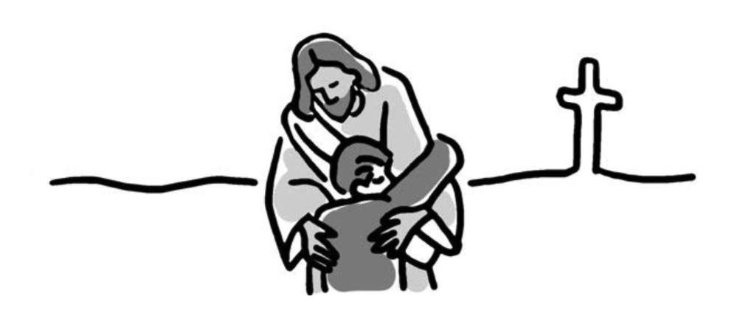
Rest in Christ
Lesson 5, July 31, 2021
“ ‘Come to Me…’ ”
Notes:
“Lumapit Kayo sa Akin...”

Slide 6
“ ‘Come to Me…’ ”
Key Text
Matthew 11:28 NKJV
“ ‘Come to Me, all you who labor and are heavy laden, and I will give you rest.’ ”
Notes:
Susing Talata. “ ‘Lumapit kayo sa akin, kayong lahat na nanlulupaypay at lubhang nabibigatan at kayo'y bibigyan ko ng kapahingahan’” (Mateo 11:28).

Slide 7
“ ‘Come to Me…’ ”
Initial Words
Who among us at times hasn’t felt heavy-laden, if not so much with work itself (though that can often be the case) but with the labor and heavy-ladenness that life itself brings?
And Jesus here is telling us that, yes, He knows what we are going through, and, yes, He can help us—that is, if we let Him.
Notes:
Panimulang Salita. sino sa atin ang kung minsan ay hindi nakadamang lubhang nabibigatan, kung hindi gaanong sa gawain mismo (bagaman iyon ang maaaring madalas na nangyayari) kundi sa paggawa at pagiging lubhang nabibigatan na dala-dala mismo ng buhay? ¶ At sinasabi ni Jesus sa atin dito na, oo, alam Niya ang nangyayari, at oo, matutulungan Niya tayo—ibig sabihin, kung pahihintulutan natin Siya.

Slide 8
“ ‘Come to Me…’ ”
Quick Look
1. Three Imperatives (Matthew 11:28a, 29a)
2. Three Promises (Matthew 11:28b, 29c, 30)
3. “Gentle and Lowly in Heart” (Matthew 11:29b)
Notes:
1. Tatlong mga Pautos (Mateo 11:28a, 29a)
2. Tatlong mga Pangako (Mateo 11:18b, 29c, 30)
3. “Maamo at May Mapagpakumbabang Puso” (Mateo 11:29b)

Slide 9
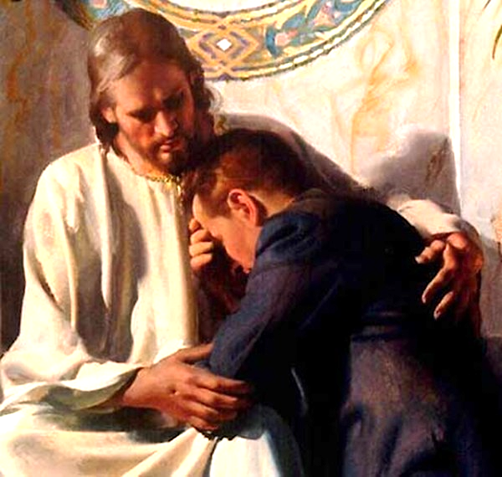
“ ‘Come to Me…’ ”
1. Three Imperatives
Matthew 11:28a, 29a NKJV
“Come to Me, all you who labor and are heavy laden…. Take My yoke upon you and learn from Me….”
Notes:
1. Tatlong Pautos. “Lumapit kayo sa akin…. Pasanin ninyo ang aking pamatok, at matuto kayo sa akin….” (Mateo 11:28a, 29a).

Slide 10
1. Three Imperatives
A. “Come”
Matthew 11:28 begins with an imperative in the Greek original. “ ‘Come’ ” is not optional; “come” represents the precondition of finding rest. “Come” means that we need to surrender control.
For most people, surrender is the toughest part of the Christian life.
Notes:
“Lumapit.” Ang Mateo 11:28 ay nagpapasimula sa isNG pautos sa orihinal na Griyego. Ang “ ‘lumapit’ ” ay hindi opsiyonal; “ ‘lumapit’ ” ay kumakatawan sa naunang pasubali para masumpungan ang kapahingahan. Ang “ ‘lumapit’ ” ay nanganganhulugang kailangan nating magsuko ng kontrol. ¶ Para sa karamihang tao, ang pagsuko ay ang pinakamahirap na bahagi ng buhay Kristiyano.

Slide 11
1. Three Imperatives
A. “Come”
We love to talk, and rightly so, about all that God does for us in Christ and how we cannot save ourselves and the like.
All that is true. But in the end, we still have to make the conscious choice to “come” to Jesus, which means surrender to Him. Here is where the reality of free will becomes front and center in the Christian life.
Notes:
A. “Lumapit.” Gustung-gusto nating magsalita, at tama lamang, tungkol sa lahat na ginagawa ng Diyos para sa atin kay Cristo at paanong hindi natin maililigtas ang ating sarili at ang katulad. ¶ Lahat ng iyan ay totoo. Ngunit sa wakas, kailangan pa rin nating gawin ang may malay na pagpiling “lumapit” kay Jesus, na nangangahulugang pagsuko sa Kanya. Narito ang kung saan ang reyalidad ng malayang kalooban ay magiging prominente sa buhay Kristiyano.

Slide 12
1. Three Imperatives
B. “Take”
After the first imperative “ ‘come’ ” in Matthew 11:28, two more imperatives follow in Matthew 11:29. “ ‘Take’ ” and “ ‘learn’ ” focus the attention of the on Jesus. We are to take His yoke and learn from Him.
The intimate relationship in the Godhead between the Father and the Son offers a powerful illustration that
Notes:
B. “Pasanin.” Pagkatapos ng unang pautos na “ ‘lumapit’ ” sa Mateo 11:28, susunod ang dalawa pang pautos sa Mateo 11:29. Ang “ ‘Pasanin’ ” at “ ‘matoto’ ” ay nakapokus sa pansin kay Jesus. Magpapasan tayo ng Kanyang pamatok at mag-aaral mula sa Kanya. ¶ Ang malapit na relasyon sa Kadiyosan sa pagitan ng Ama at ng Anak ay nag-aalok ng isang makapangyarihang ilustrasyon na

Slide 13
1. Three Imperatives
B. “Take”
may explain the yoke metaphor in these verses. Both the Father and the Son are working unitedly to save humanity.
While the yoke is a symbol of submission, it also is a metaphor illustrating united purpose. We submit to His yoke and accept the task He gives us to bless those around us.
Notes:
maaaring magpaliwanag sa metapora ng pamatok sa mga talatang ito. Parehong gumagawang nagkakaisa ang Ama at ang Anak para iligtas ang sangkatauhan. ¶ Samantalang ang pamatok ay simbolo ng pagpapasakop, ito'y isang metapora rin na naglalarawan ng nagkakaisang layunin. Sumusuko tayo sa Kanyang pamatok at tinatanggap ang tungkuling ibinibigay Niya sa atin upang pagpalain ang mga nakapalibot sa atin.

Slide 14
1. Three Imperatives
C. “Learn”
The next imperative, “ ‘learn from Me,’ ” reiterates this concept.
In Greek the verb “learn” is connected to the term “disciple.” When we learn from Jesus, we are truly His disciples.
Obedience and commitment are characteristics of discipleship.
Notes:
C. “Matoto.” Ang susunod na pautos “ ‘matuto kayo sa akin’ ” ay pag-uulit sa konseptong ito. ¶ Sa Griyego ang pandiwang “matuto” ay nakaugnay sa salitang “alagad.” Kapag natuto tayo mula kay Jesus, tayo'y tunay Niyang mga alagad. ¶ Ang pagsunod at pagtatalaga ay mga katangian ng pagiging alagad.

Slide 15
“ ‘Come to Me…’ ”
2. Three Promises
Matthew 11:28b, 30
NKJV
“I will give you rest. … For My yoke is easy and My burden is light.”
Notes:
2. Tatlong mga Pangako. “Kyo'y bibigyan ko ng kapahingahan. … Sapagkat madaling dalhin ang aking pamatok at magaan ang aking pasan” (Mateo 11:28b, 30).

Slide 16
2. Three Promises
A. “ ‘I Will Give You Rest’ ”
Jesus offers true rest. He can do so because “ ‘all things have been delivered to Me by My Father, and no one knows the Son except the Father’ ” (Matt. 11:27 NKJV).
Jesus’ ability to give rest is based on His divinity and His oneness with the Father.
Notes:
A. “ ‘Kayo'y Bibigyan Ko ng Kapahingahan.’ ” Nag-aalok si Jesus ng tunay na kapahingahan. Magagawa Niya ito dahil “ ‘Ang lahat ng mga bagay ay ibinigay sa akin ng aking Ama. Walang nakakakilala sa Anak kundi ang Ama’ ” (Mateo 11:27). ¶ Ang kakayahan ni Jesus na magbigay ng kapahingahan ay nakabase sa Kanyang pagka-Diyos at ang Kanyang pagiging isa sa Ama.

Slide 17
2. Three Promises
A. “ ‘I Will Give You Rest’ ”
Before we can come to unload our burdens, we need to understand that we cannot carry them alone.
In fact, most of us will not come unless we have recognized our true condition.
Jesus’ invitation is need based.
Notes:
Bago tayo makakalapit upang magbaba ng ating mga pasanin, kailangan nating maunawaan na hindi natin madadala ang mga ito na nag-iisa. ¶ Sa katunayan, karamihan sa atin ay hindi lalapit malibang nakilala natin ang ating tunay na katayuan. ¶ Ang paanyaya ni Jesus ay nakabase sa pangangailangan.

Slide 18
2. Three Promises
A. “ ‘I Will Give You Rest’ ”
Being yoked to Jesus emphasizes obedience and commitment to follow in His footsteps and to participate in His mission.
While we cannot hope to add anything to the salvation that Jesus won for us on the cross, we can become His ambassadors and share the good news with those around us.
Notes:
Ang pagkakasingkaw kay Jesus ay nagdiriin ng pagsunod at pagtatalaga na sundin ang Kanyang mga hakbang at makibahagi sa Kanyang misyon. ¶ Samantalang hindi tayo makakaasa na magdagdag ng anuman sa kaligtasang natamo ni Jesus para sa atin sa krus, maaari tayong maging Kanyang mga embahador at magbahagi ng mabuting balita sa mga nakapalibot sa atin.

Slide 19
2. Three Promises
B. “ ‘For My Yoke Is Easy’ ”
The Greek term translated as “ ‘easy’ ” also can be translated as “good, pleasant, useful, and benevolent.”
Walking with Jesus may not always be easy, but it’s always good and the right thing to do.
We may stumble; we may even fall; yet, we can get up and continue to walk with Him at our side.
Notes:
B. “ ‘Sapagkat Madaling Dalhin ang Aking Pamatok.’ ” Ang Griyegong salita na naisalin na “ ‘madali’ ” sa Mateo 11:30 ay maisasalin din na “mabuti, kawili-wili, napapakinabangan, at mabait.” ¶ Ang paglalakad kasama si Jesus ay hindi laging madali, ngunit ito'y laging mabuti at ang tamang dapat gawin. ¶ Maaaring matapilok tayo; madapa pa nga; gayunman, makakatayo tayo at magpapatuloy na lumakad kasama Niya sa ating tabi.

Slide 20
2. Three Promises
C. “ ‘My Burden Is Light’ ”
When Jesus told us that His burden is light, He wanted to remind us that we can rely on Him, the ultimate Burden Bearer.
Like Moses, we must learn that we need others to share our burdens.
Notes:
C. “ ‘Magaan ang Aking Pasan.’ ” Nang nagsabi si Jesus sa atin na ang Kanyang pasanin ay magaang, gusto Niyang magpaalala sa atin na makakaasa tayo sa Kanya, ang sukdulang Tagapasan ng Pasanin. ¶ Gaya ni Moises, dapat matutunan natin na kailangan ang iba upang makibahagi sa ating mga pasanin.

Slide 21
2. Three Promises
C. “ ‘My Burden Is Light’ ”
In 1 Corinthians 12:12–26, Paul’s imagery of the body of Christ offers a good illustration of what shared burdens may look like.
We need a functioning body to be able to carry any weight. We need legs, arms, shoulders, muscles, and sinews to carry anything.
Notes:
Sa 1 Corinto 12:12–26, ang matalinghagang paglalarawan ni Pablo ng larawan ni Cristo ay nag-aalok ng isang mabuting ilustrasyon ng kung ano ang katulad na naibahaging pasanin. ¶ Kailangan natin ang isang gumaganap na katawan upang madala ang anumang pabigat. Kailangan natin ang mga binti, kamay, balikat, kalamnan, at litid para madala ang anuman.

Slide 22
2. Three Promises
C. “ ‘My Burden Is Light’ ”
Burden bearing means restoring someone who has gone off the track in order to help that person see divine grace. But it also means helping one another when we, or they, suffer hardship.
Burden sharing is a divinely ordained church activity requiring gentleness and producing compassion.
Notes:
Ang pagpasan ng pasanin ay nangangahulugang pagpapabalik sa isa na napalihis ng daan upang matulungan ang taong iyon na makita ang maka-Diyos na biyaya. Ngunit mangangahulugan din ito na ang pagtulong sa isa't isa kapag tayo, o sila, ay nagdurusa ng kahirapan. ¶ Ang pakikibahagi sa pasanin ay isang gawain ng iglesyang naiatas ng Diyos na mangangailangan ng hinahon at nagpapalitaw ng pagkahabag.

Slide 23
“ ‘Come to Me…’ ”
3. “ ‘Gentle and Lowly in Heart’ ”
Matthew 11:29b nkjv
“For I am gentle and lowly in heart, and you will find rest for your souls.”
Notes:
3. “Maamo at May Mapagpakumbabang Puso.” “Sapagkat ako’y maamo at may mapagpakumbabang puso at makakatagpo kayo ng kapahingahan para sa inyong mga kaluluwa” (Mateo 11:29b).

Slide 24
3. “ ‘Gentle and Lowly in Heart’ ”
An Underrated Quality Today
Paul refers to “the meekness and gentleness of Christ” in 2 Corinthians 10:1. Meekness and humility are not descriptions of pushovers, of people who cannot stand their own ground.
Jesus Himself did not seek confrontation and often avoided it because His mission had not yet been fulfilled (John 4:1–3).
Notes:
Isang Minamaliit na Katangian Ngayon. . Tumutukoy si Pablo sa “kapakumbabaan at kaamuan ni Cristo” sa 2 Corinto 10:1. Ang kapakumbabaan at kaamuan ay hindi mga paglalarawan ng isang pipitsugin, ng mga taong hindi makapanindigan sa sarili nilang posisyon. ¶ Si Jesus mismo ay hindi naghangad ng komprontasyon dahil hindi pa natutupad ang Kanyang misyon (Juan 4:1–3).

Slide 25
3. “ ‘Gentle and Lowly in Heart’ ”
An Underrated Quality Today
When confrontation came to Him, however, He responded boldly. Yet, at the same time, He spoke kindly.
In the New Testament, Jesus is often portrayed as the Second Moses. Jesus’ humility and meekness clearly supersede Moses’. After all, He is our divine Savior.
Notes:
Kapag dumating ang komprontasyon sa Kanya, gayunman, tumutugon siyang may tapang. Gayunman, kasabay nito'y nagsasalita Siyang may magandang loob. ¶ Sa Bagong Tipan, madalas na inilarawan si Jesus bilang ang ikalawang Moises. ¶ Ang kapakumbabaan at kaamuan ni Jesus’ ay buong linaw na nahigitan ang kay Moses. Matapos ang lahat, Siya ang ating banal na Tagapagligtas.

Slide 26
3. “ ‘Gentle and Lowly in Heart’ ”
An Underrated Quality Today
While Moses offered to give himself to save his people (Exod. 32:32), his death would not have accomplished anything, for Moses was a sinner himself and in need of a Savior, a Sin Bearer to pay for his sins.
Though we can learn from Moses and the story of his life, we cannot find salvation in him.
Notes:
Samantalang nag-alok si Moises na ibigay ang kanyang buhay upang iligtas ang kanyang bayan (Exodo 32:32), walang magagampanang anuman ang kanyang kamatayan, dahil si Moises ay isang makasalanan mismo at nangangailangan ng isang Tagapagligtas, isang Tagapagdala ng Kasalanan upang bayaran ang kanyang mga kasalanan. ¶ Bagaman matututo tayo mula kay Moises at ang kuwento ng kanyang buhay hindi tayo makakasumpong ng kaligtasan sa kanya.

Slide 27
3. “ ‘Gentle and Lowly in Heart’ ”
An Underrated Quality Today
Instead, we need a Savior who can stand in our stead, not just as an Intercessor but as our Substitute.
Intercession is important, but it is only God hanging on the cross as our Sin Bearer, as the One who paid in Himself the penalty for our sin, who can save us from the legal consequences that our sins would, justly, bring on us.
Notes:
Sa halip, kailangan natin ang isang Tagapagligtas na makakatindig sa ating lugar, hindi lamang bilang isang Namamagitan kundi bilang ating Kapalit. ¶ Mahalaga ang pamamagitan, ngunit ang Diyos lamang na nakabayubay sa krus bilang ating Tagadala-ng-Kasalanan, bilang Siyang nagbayad sa Sarili ng kaparusahan para sa ating kasalanan, na maaaring magligtas sa atin mula sa legal na mga kinahinatnan na dadalhin ng kasalanan sa atin nang nararapat.

Slide 28
Final Words
Faith and Works 39
“Every burden is light; for the yoke which Christ imposes is easy.
Duty becomes a delight, and sacrifice a pleasure. The path that before seemed shrouded in darkness becomes bright with beams from the Sun of Righteousness.
This is walking in the light as Christ is in the light.”
Notes:
Huling Pananalita. “Bawat pasanin ay magaan; dahil ang pamatok na ipinapataw ni Cristo ay magaang. ¶ Ang tungkulin ay magiging isang kagalakan, at ang sakripisyo ay isang kaluguran. Ang daan na dati'y parang nababalutan ng kadiliman ay naging maliwanag sa mga sikat mula sa Araw ng Katuwiran. ¶ Paglakad ito sa liwanag dahil si Cristo ay nasa liwanag.”—Faith and Works 39.

